Slide 1
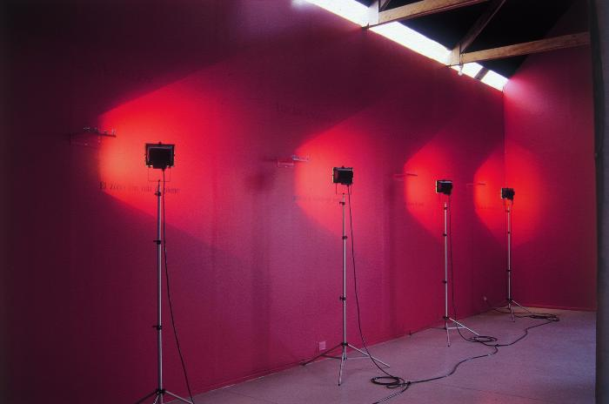
Fábulas Amorales de la Provincia (GD-O-0131)
Instalación consistente en nueve trípodes distribuidos perimetralmente, dirigiendo el as de luz de un foco hacia la pared pintada de rojo. Sobre el muro se despliegan nueve repisas rojas, con cuatro figuras de animales de plomo en cada una: un zorro, una oveja, un pato, y un gallo. Sobre cada repisa, alineado a la izquierda se despliega un texto en vinilo de corte a modo de título y bajo la repisa se despliega otro texto, de tamaño más pequeño que el superior y de mayor extensión.

